Slide 5
غزت الأجهزة الذكية حياة الناس بجميع أعمارهم ولكل منهم اهتماماته بسبب تنوع الأجهزة الذكية ووجود متاجر للتطبيقات مما جعلها تجربة ممتعة وغنية

Slide 6
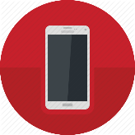
هل لديك فكرة عن سبب تسمية الأجهزة الذكية بهذا الاسم
ما الذي يجعلها ذكية
كيف يمكن استخدامها

Slide 7
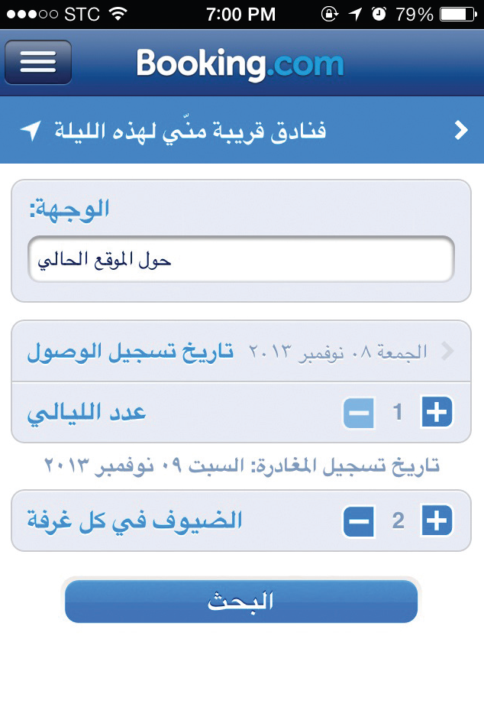
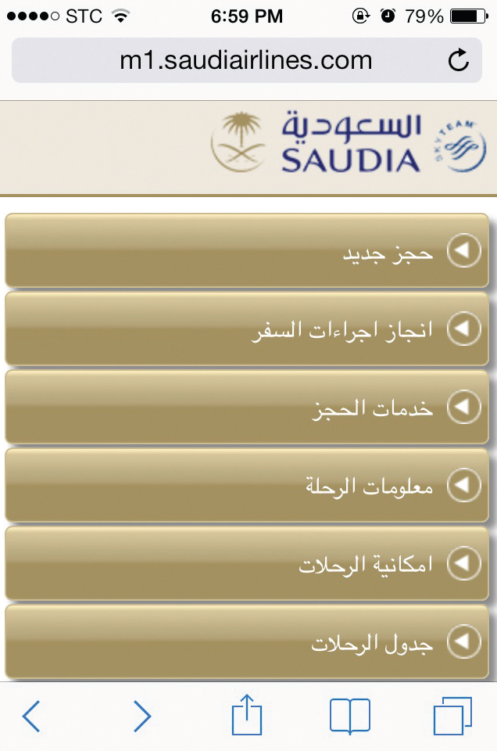

Slide 8
في هذا العصر سيطرت الأجهزة الذكية الحديثة على سوق الهواتف المحمولة.
حيث ظهر نظام IOS الشهير في عام 2007 من خلال الآيفون حيث غير مفهوم الهواتف بشكل كامل .
بعدها ظهر نظام الأندرويد بأول ظهور له عام 2008 ولكن الظهور الحقيقي كان من عام 2010، و منذ تلك الفترة اندثرت أنظمة ذكية كانت تتربع على عرش الأجهزة كـ Windows Mobile و أنظمة أجهزة Palm.
ثم ظهر منذ أكثر من عام نظام Windows Phone7 الذي انتشر بصورة كبيرة و حقق نجاحاً باهراً .
راهن الخبراء على نجاحه وفعلا صدقت نبوءاتهم بنجاحه و أصبحت أنظمة الهواتف الذكية عبارة عن مثلث رؤوسه الثلاثة هي :
android
windows phone
IOS

Slide 9
الأجهزة الذكية

Slide 10
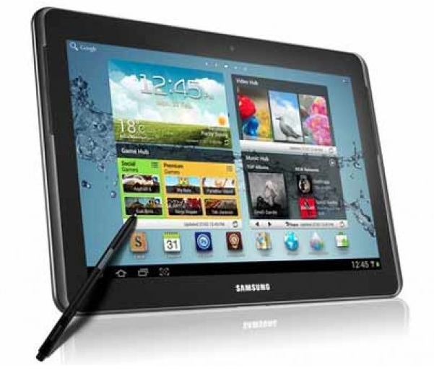
أنواع الأجهزة الذكية
الاجهزة اللوحية المحمولة الصغيرة الحجم تاب Tab’s
مثل الهواتف الذكية والبطاقات الذكية

Slide 11
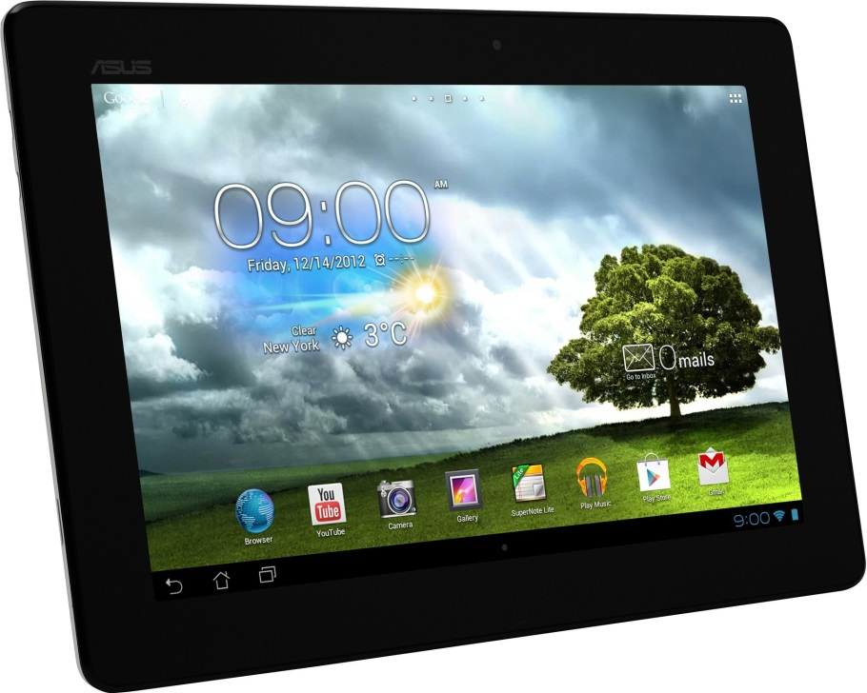
أنواع الأجهزة الذكية
الاجهزة اللوحية المحمولة المتوسطة الحجم Pad’s
مثل الحاسب المحمول وحاسبات اللمس

Slide 12
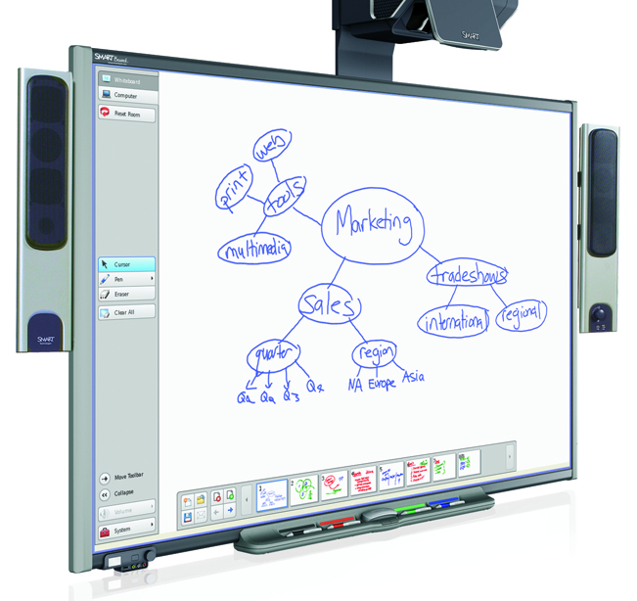
أنواع الأجهزة الذكية
الاجهزة اللوحية كبيرة الحجم Board’s
مثل السبورة الذكية

Slide 13
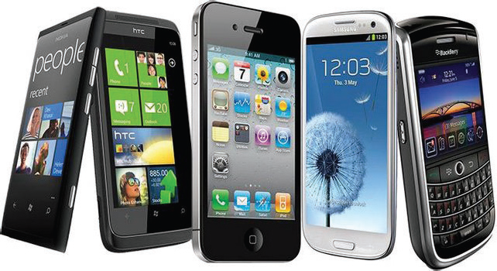
الهواتف الذكية
الهاتف الذكي هو الهاتف الذي يرسل ويستقبل المكالمات الصوتية والفيديو وفتح الملفات والتنقل بها ويوفر مزايا وخدمات تصفح الإنترنت ومزامنة البريد الإلكتروني وخدمات التواصل الاجتماعي .

Slide 14
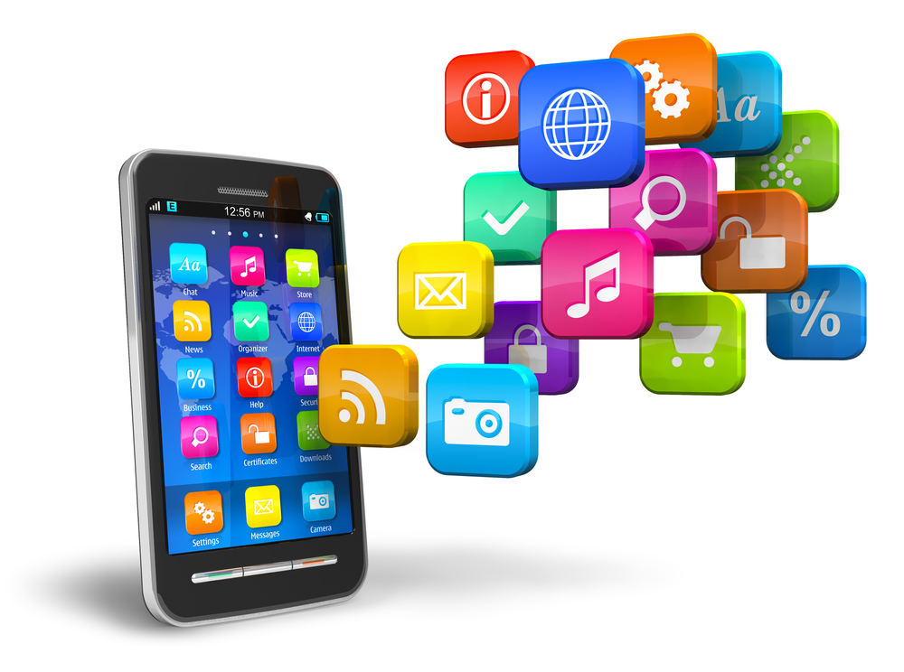
مميزات الهواتف الذكية

Slide 15
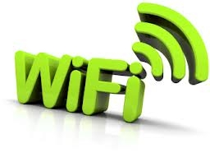
الاتصال بالأنترنت

Slide 16
الكاميرا عالية الدقة

Slide 17
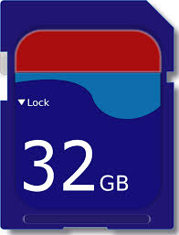
مساحة تخزين عالية

Slide 18
منظم للأعمال والمهام

Slide 19
متعددة التطبيقات

Slide 20
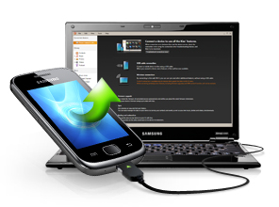
التزامن مع الحاسب

Slide 21
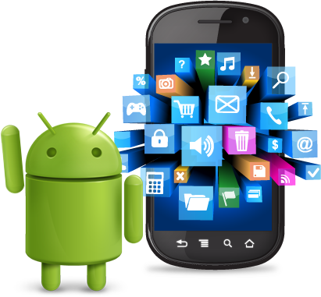
الدعم الفني للتطبيقات ونظام التشغيل

Slide 22
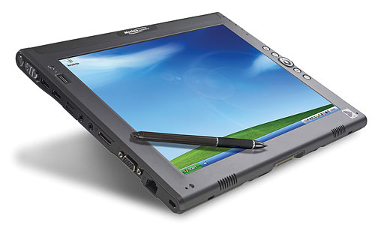
الأجهزة اللوحية
هو تطور للكمبيوتر المحمول (Laptop) ، وأهم فارق بينهما أن اللوحي يوفر خاصية الكتابة على الشاشة بقلم خاص به أو بالأصبع في بعض الموديلات، وهذا النوع يمكّنك من العمل في أماكن أكثر وبأساليب جديدة وفعّال، ومتنقّل، ومتعدد الاستعمالات، ويقدم الأداء الوظيفي الكامل لأجهزة الكمبيوتر المحمول الحالية .

Slide 23
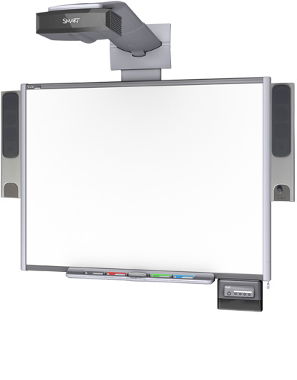
السبورة الذكية
هي سبورة بيضاء تفاعلية تستخدم في المدارس والتدريب متصلة بجهاز عرض وحاسب آلي .

Slide 24
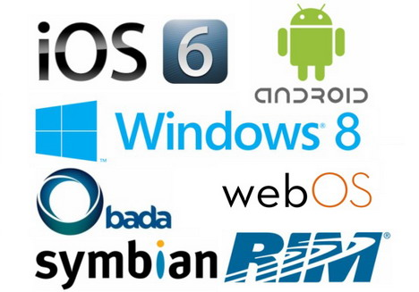
أنظمة تشغيل الأجهزة الذكية
انظمة التشغيل OS التي تمكن الجهاز من تقدم الخدمات المختلفة مثل تصفح الإنترنت ومزامنة البريد الإلكتروني وخدمات التواصل الاجتماعي وتوفير بيئة قوية للعمل التطبيقات .

Slide 25
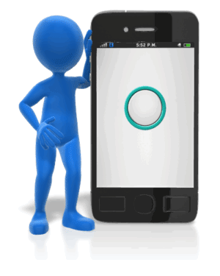
اذكر اشهر أنظمة تشغيل الأجهزة الذكية OS

Slide 26
اشهر أنظمة تشغيل الأجهزة الذكية OS
المميزات
الشركة المنتجة
النظام
سهولة التزامن مع الحاسب
ميكروسوفت
Windows phone
سهولة التصفح
دعم ملفات الوسائط
استعراض ملفات الأوفيس
سرعة الوصول للصور
الدعم القوي

Slide 27
اشهر أنظمة تشغيل الأجهزة الذكية OS
المميزات
الشركة المنتجة
النظام
قوي وسهل التطوير
جوجل
Android
مفتوح المصدر
الأداء العالي

Slide 28
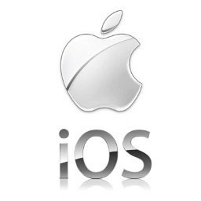
اشهر أنظمة تشغيل الأجهزة الذكية OS
المميزات
الشركة المنتجة
النظام
قوة النظام واستقراره
ابل
Apple IOS
الأمان والخصوصية
الدعم القوي
قوة التطبيقات وجودتها

Slide 29
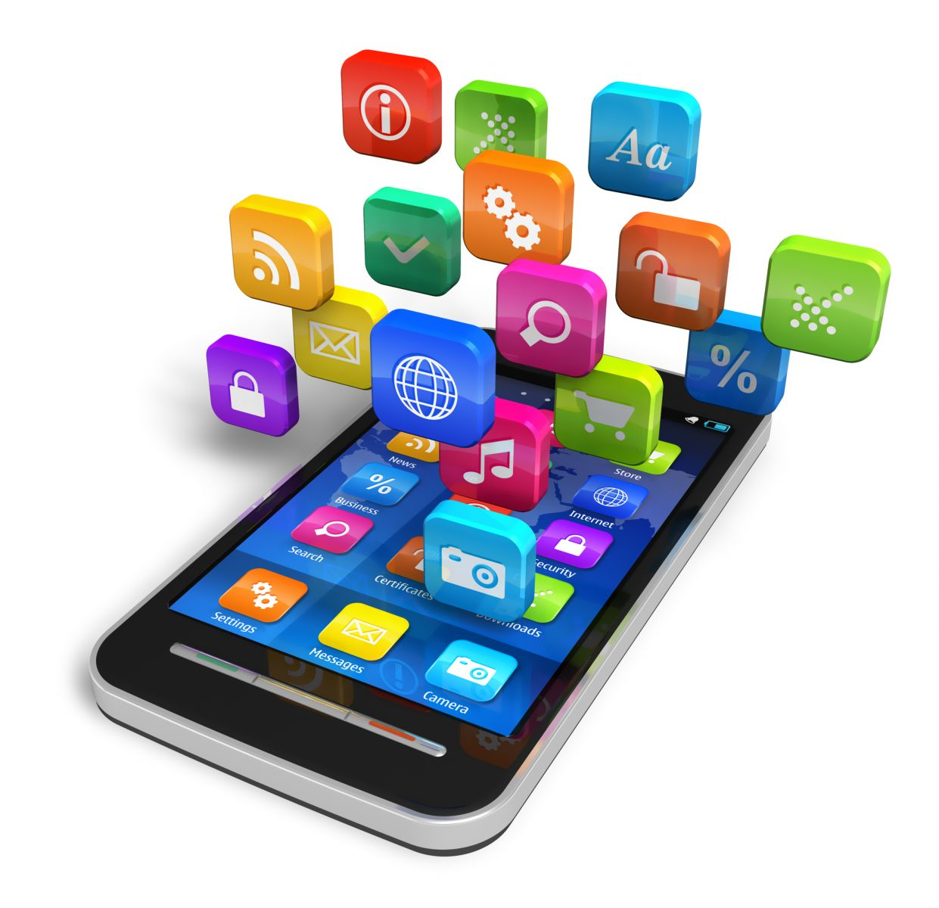
تطبيقات الأجهزة الذكية
هي برامج تعمل على الأجهزة الذكية لتقديم خدمات معينه يحتاجها صاحب الجهاز تستفيد من الاتصال بالأنترنت .

Slide 30
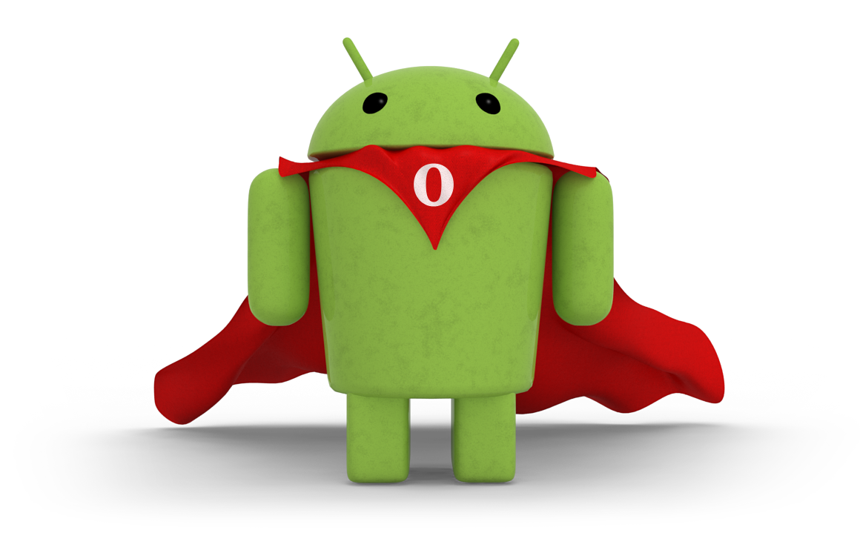
ما هي أهم مجالات تطبيقات الأجهزة الذكية ؟

Slide 31
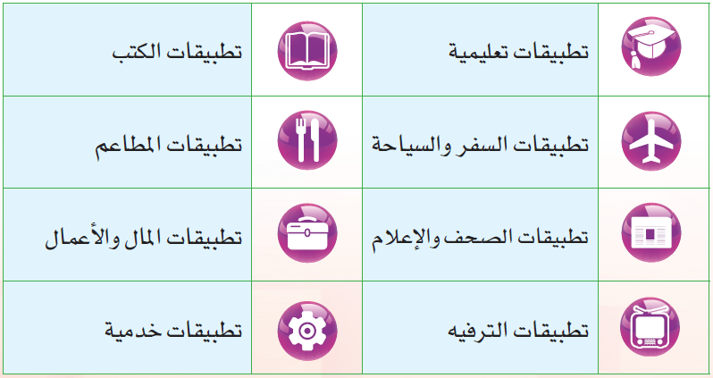

Slide 32
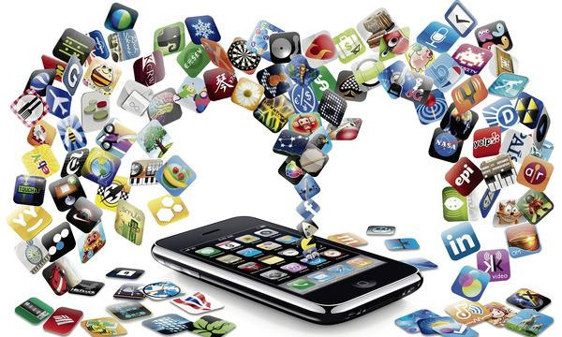
متاجر تطبيقات الأجهزة الذكية
هي الأماكن التي يستطيع المستخدم الحصول على التطبيقات منها .

Slide 33
اذكر اشهر متاجر تطبيقات الأجهزة الذكية

Slide 35
متجر آبل ( Apple Store ):
المتجر الخاص بالتطبيقات التي تعمل على نظام تشغيل آبل .iOS
أطلق في شهر يوليو 2008م .
يتميز بسهولة الاستخدام .
وجود تصنيفات للتطبيقات حسب النوع أو حسب الجهاز الذكي .
تدعم شركة آبل المطورين وتوفر لهم بيئة عمل احترافية .

Slide 36
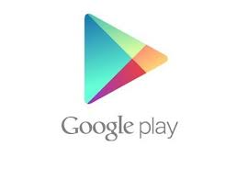
متجر جوجل ( Google Play ):
أطلق في شهر أكتوبر 2008م .
المتجر الخاص بالتطبيقات التي تعمل على نظام التشغيل android .
توفر شركة جوجل بيئة تنافسية تجعل استثمار المطورين
في هذا المتجر أمرا مجزيا .
يتميز بوجود التطبيقات المجانية التي تمثل 50% من إجمالي التطبيقات .

Slide 37
متجر ويندوز فون
: (Windows Phone Store)
أطلقت شركة مايكروسوفت هذا المتجر في عام 2009 م تحت اسم windows mobile marketplace

Slide 38
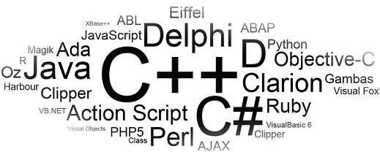
لغات البرمجة وبرمجة الأجهزة الذكية
تستخدم لغات برمجية عديدة لبناء تطبيقات الأجهزة الذكية ، مثل :
C++
C#
C-OBJECTTIVE
JAVA
PYTHON

Slide 39
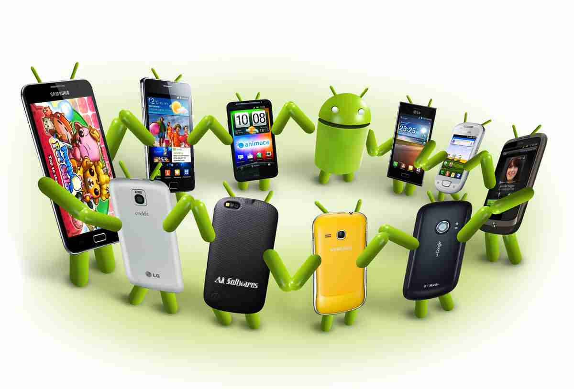
برامج تطوير الأجهزة الذكية

Slide 40
برامج التطوير التجارية
برمجيات التطوير مفتوحة المصدر

Slide 41
أشهر برامج التطوير مفتوحة المصدر

Slide 42
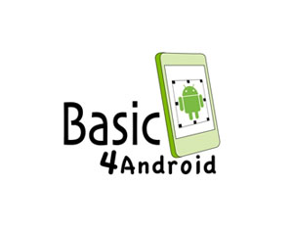
أشهر برامج التطوير التجاية

Slide 43
أشهر برامج التطوير مفتوحة المصدر : إكليبس - Eclipse
من افضل البيئات متعددة الاستخدام لبناء تطبيقات الاجهزة الذكية التي تعمل بنظام اندرويد .
يستخدم لغة JAVA - C – C++ .
انتجته شركة IBM التي قامت بتوفيره كمصدر مفتوح .

Slide 44
أشهر برامج التطوير مفتوحة المصدر : إكس كود - Xcode
مجموعة أدوات كاملة من شركة آبل لبناء تطبيقات نظام ماك لأجهزة الحاسب وتطبيقات نظام iOS .
يمكن إنشاء تطبيقات سريعة وفعالة وعالية الجودة .
ابل تدعم إكس كود تلقائيا.
لابد من توفر حزمة Apple SDK لتطوير تطبيقات iOS .

Slide 45
أشهر برامج التطوير مفتوحة المصدر : اب إنفينتور - App Inventor
من تطوير شركة جوجل لبناء تطبيقات اندرويد .
يتميز بسهولة الاستخدام .
يعتمد على البيئة الرسومية .

Slide 46
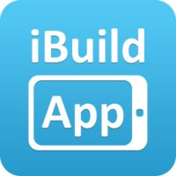
مواقع الانترنت التي تتيح للمطورين بناء تطبيقات الأجهزة الذكية
موقع
ويتطلب امتلاك حساب بالموقع أو الفيس بوك.
موقع
يوفر أدوات لتطوير تطبيقات أندرويد ونظام آبل ويتطلب التسجيل بالموقع.

Slide 47
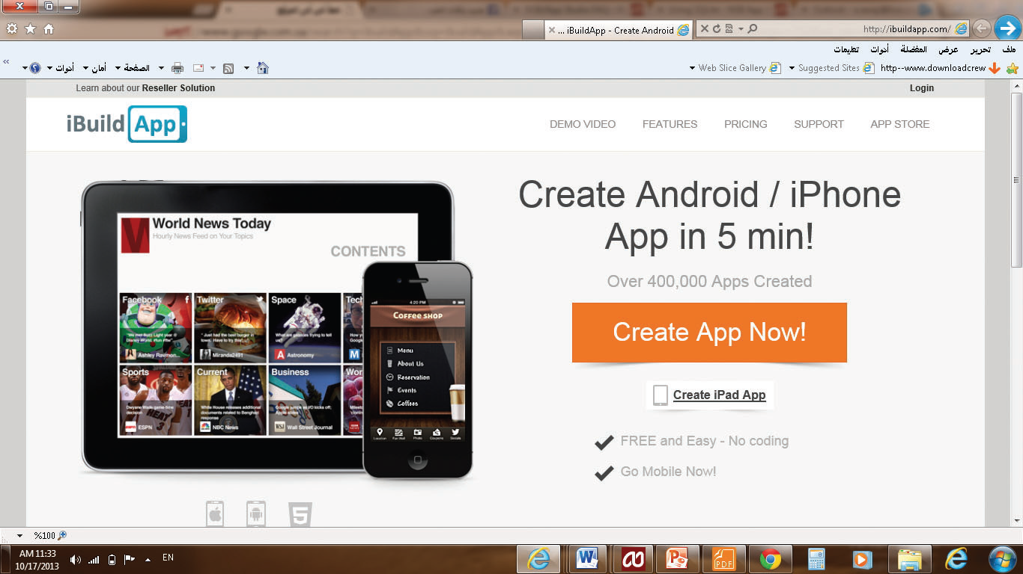

Slide 48
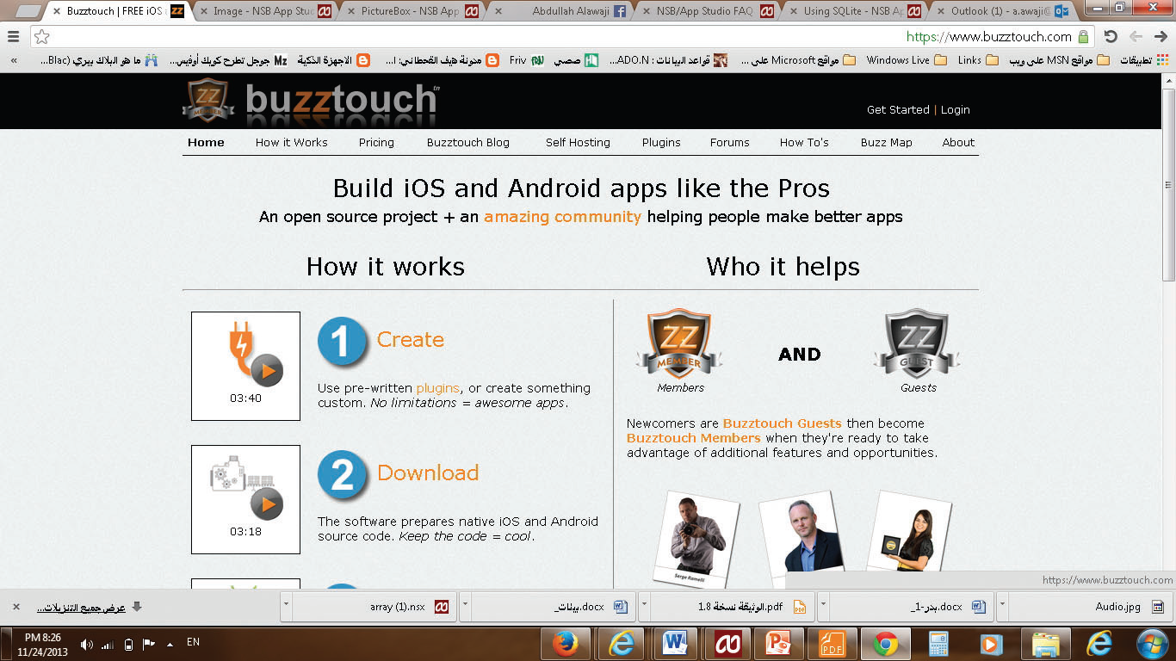

Slide 49
أشهر برامج التطوير التجارية : NSB-AppStudio
يتميز بسهولة الاستخدام .
شاشة عمل رئيسية شبيهة بشاشة الفيجول بيسك ستوديو.
يمكن للمبرمج استخدام لغة بيسك أو لغة الجافا لبناء التطبيقات .

Slide 50
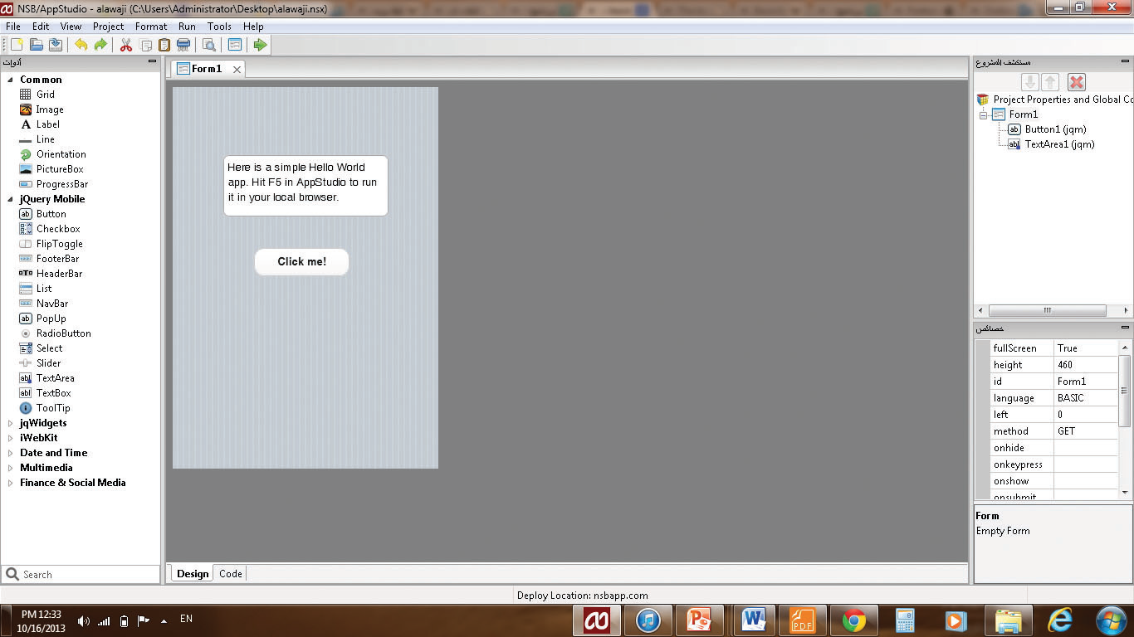

Slide 51
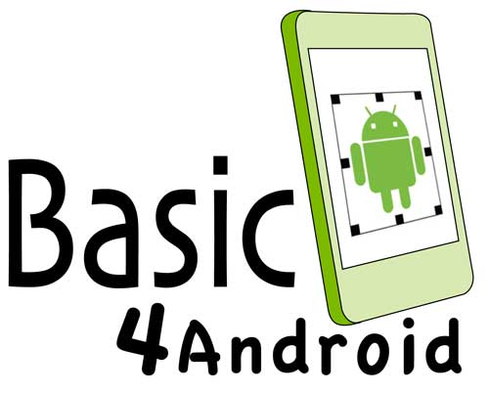
أشهر برامج التطوير التجارية : Basic 4 Android
بيئة لتطوير تطبيقات الاندرويد .
يستخدم لغة الفيجول بيسك ستوديو .
يمكن بناء تطبيقات تناسب شاشات الاجهزة الذكية المختلفة .
يوفر محاكيا لتجربة التطبيقات قبل نشرها على المتاجر.

Slide 52
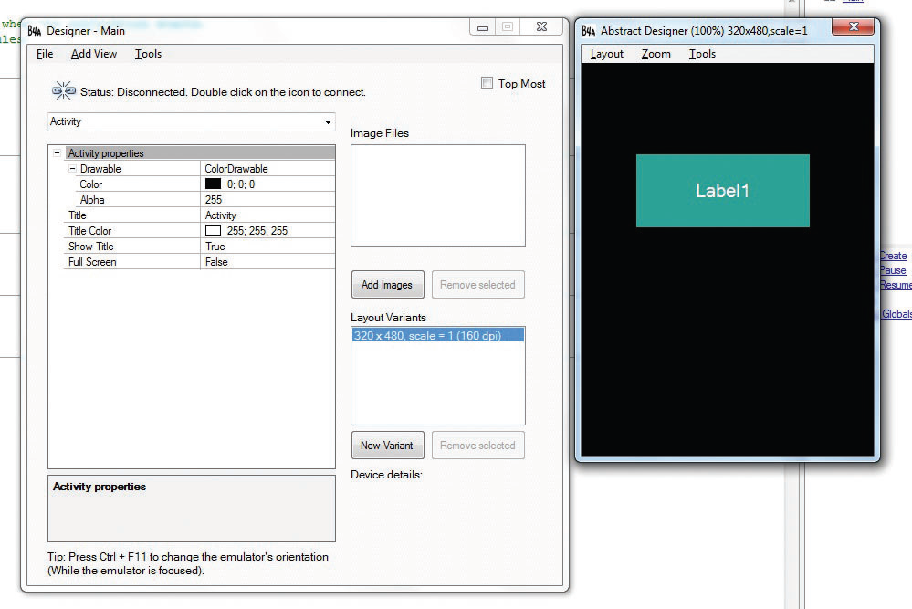

Slide 53
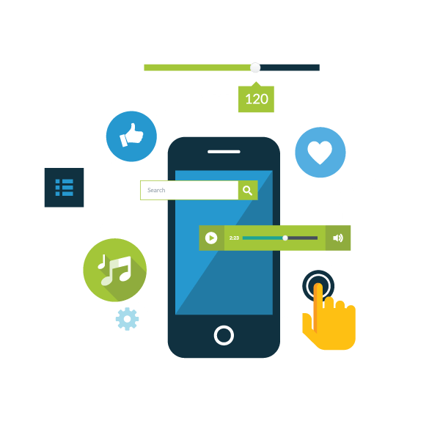
برمجة تطبيقات الأجهزة الذكية

Slide 54
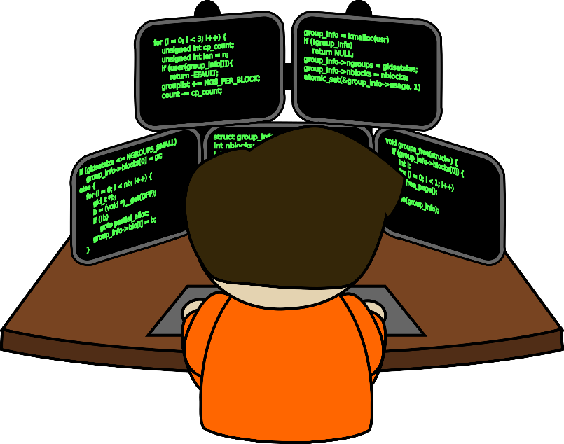

Slide 55
إن إس بيسك ستوديو NSB – AppStudio
بيئة قوية وكاملة لإنشاء تطبيقات الويب والهواتف الذكية التي تعمل على كثير من أنظمة التشغيل كــــ
iOS – Windows Phone – Android
بطريقة تصميم سهلة تعتمد على السحب والافلات بلغة
Java Script - Basic

Slide 56
NSB
N
S
B
Nice
Smart
Basic

Slide 57
مراحل كتابة البرنامج باستخدام
NSB – AppStudio

Slide 58
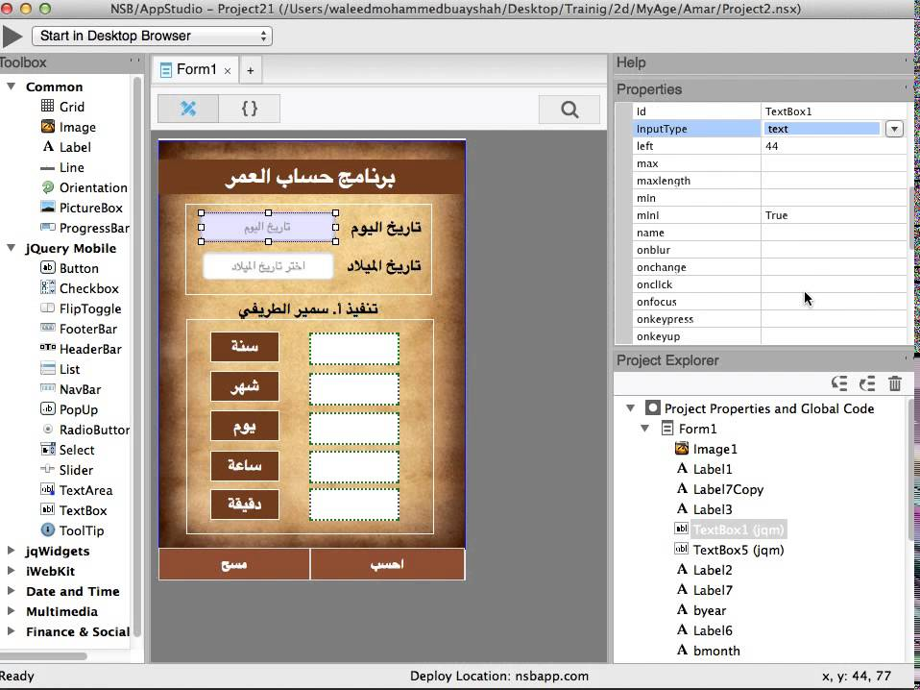
تصميم الواجهات

Slide 59
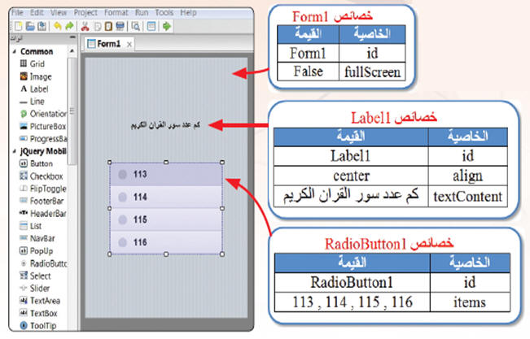
ضبط خصائص الأدوات .

Slide 60
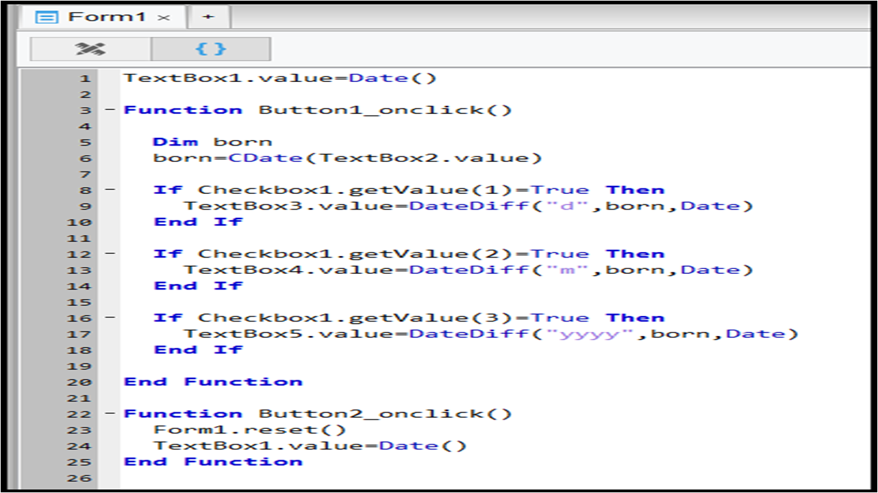
كتابة أوامر البرمجة .

Slide 61
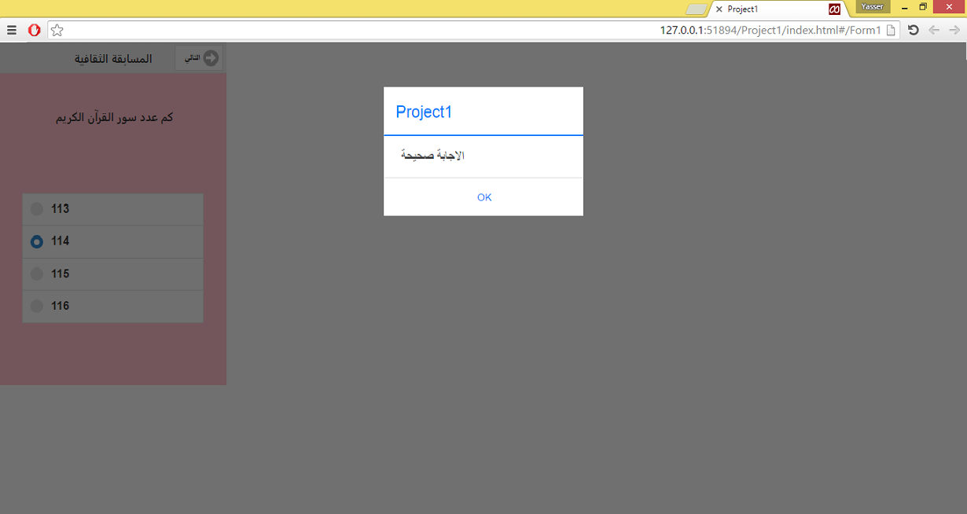
تجربة التطبيق واكتشاف الاخطاء .

Slide 62
طريقة تعامل NSB – AppStudio مع البيانات
الهدف من أي تطبيق هو معالجة البيانات باختلاف أنواعها.
تأتي هذه البيانات من المستخدم وتكون إما قيم ثابتة أو متغيرة.
في NSB App يتم التجاهل عن نوع البيانات فلا يوجد بها سوى نوع واحد ( المنوعة / Variant ) .

Slide 64
العمليات الحسابية والمنطقية
العمليات الحسابية :

Slide 65
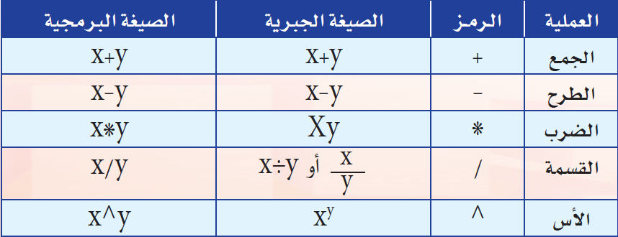

Slide 66
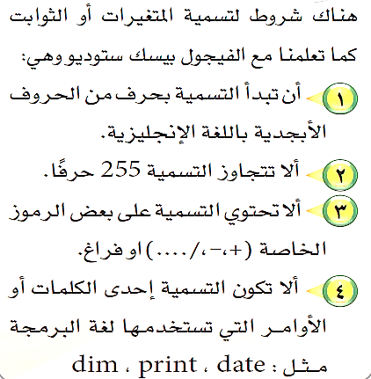

Slide 67
العمليات المنطقية:

Slide 68
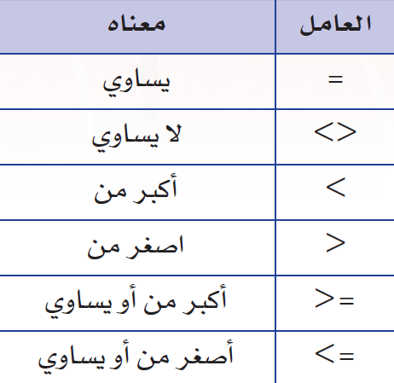

Slide 69
أدوات البرمجة في برنامج NSB – AppStudio
أداة مربع النص TextBox .
أداة مربع الاختيار CheckBox.
أداة القائمة List .
أداة القائمة المنسدلة أو الاختيار Select .

Slide 70
أدوات البرمجة في برنامج NSB – AppStudio
أداة مربع النص TextBox .
أداة التسمية Label.

Slide 71
بعض الأوامر الأساسية في برنامج NSB – AppStudio
ادخال البيانات بواسطة الأمر InputBox .
إخراج المعلومات بواسطة الأمر MsgBox .
أمر الاسناد .
الجمل الشرطية :
IF | SELECT CASE
IF - THEN
IF - THEN – END IF
IF – THEN - ELSE
IF – THEN – ELSEIF

Slide 73
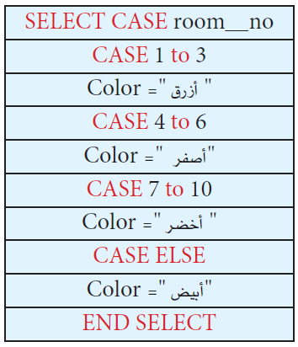

Slide 74
بعض الأوامر الأساسية في برنامج NSB – AppStudio
حلقات التكرار :
FOR … NEXT | DOWHILE
المصفوفات .

Slide 76
الدوال البرمجية
دالة DATE

Slide 77
الدوال البرمجية
دالة TIME

Slide 78
الدوال البرمجية
دالة NOW :
عرض الوقت والتاريخ معا ، وتأخذ قيمتها تاريخ ووقت نظام التشغيل .
دالة Csing(x):
تقوم بتحويل القيمة المدخلة إلى عدد صحيح من نوع . Single
دالة CInt(x) :
تقوم بتحويل القيمة المدخلة إلى عدد صحيح من نوع . Integer

Slide 79
الوسائط المتعددة
أداة التحكم بالصوت Audio control .
أداة التحكم بالفيديو Video control . حيث توجد دالتان للتحكم في الفيديو هما :
play ()
pause ()
التعامل مع الصور .
توجد اداتان للتعامل مع الصور هما :
أداة التحكم بالصور (Image) : لعرض الصور في التطبيق كالخلفية .
أداة التحكم بالصور (PictureBox) : لتحير الصور .
أداة HTML VIEW : عرض بيانات كصفحة انترنت أو يتوتيوب أو ملف فديو داخل التطبيق .

Slide 80
التعامل مع قواعد البيانات
التعامل مع مواقع التواصل الاجتماعي

Slide 81
دروس وتطبيقات مشروحة بالفيديو
الرابط بموقع حاسوب
C13.20.COM

Slide 82
اللَّهُمَّ انْفَعْنَا بِمَا عَلَّمْتَنَا , وَعَلِّمْنَا مَا يَنْفَعُنَا , وَزِدْنَا عِلْمًا إِلَى عِلْمِنَا

